Slide 1
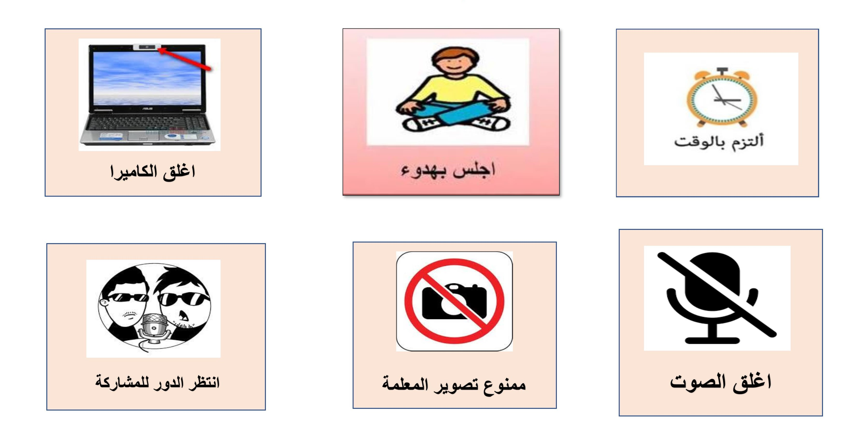
القوانين الصفية الإلكترونية
الدراسات الاجتماعية و الأخلاقية
جغرافيـا
المعالم الطبيعية و البشرية 2
(أستمع للنص+أجيب عن الأسئلة)
المجلد 4
إعداد المعلمة :فاطمة رباع روضة و مدرسة الرمس ح1

Slide 2
القوانين الصفية الإلكترونية

Slide 3
القوانين الصفية الإلكترونية

Slide 4
القوانين الصفية الإلكترونية
بسم الله الرحمن الرحيم
اليـوم : ...............
التاريخ : ...............
عدد الحضور : ...............
عدد الغياب : ...............
المادة : ........................

Slide 5
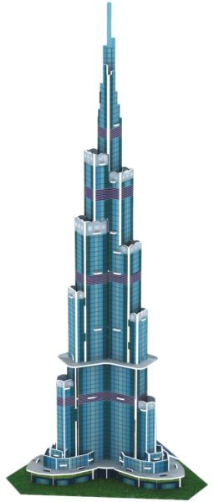
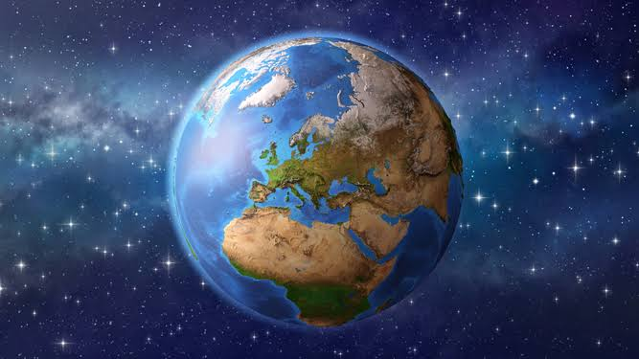
أتسلى و أتعلم
القوانين الصفية الإلكترونية
استمع ثم اضغط على الصورة الدالة على الكلمات المسموعة :

Slide 6
القوانين الصفية الإلكترونية
عنوان الدرس
الـمعالم الطبيعية
والبشرية

Slide 7
نواتج التعلم
القوانين الصفية الإلكترونية
يحَدِّدُ الْمَعالِمَ الطَّبيعِيَّةَ الرَّئيسَةَ لِسَطْحِ الْأَرْضِ (مُحيطاتٌ، قارّاتٌ، جُزُرٌ، جِبالٌ، بِحارٌ، سُهولٌ، صَحْراءُ) .
يُحَدِّدُ الْمَعالِمَ الْبَشَرِيَّةَ في مِنْطَقَتِهِ (بِناياتٌ، طُرُقٌ، مُدُنٌ، مَزارِعُ، جُسورٌ، أَنْفاقٌ).

Slide 8
كلمات مفتاحيـة
القوانين الصفية الإلكترونية
مَعْلَمْ طَبيعي
مَعْلَمْ جُغْرافـي
مَعْلَمْ بَشَري

Slide 9
انظر إلى الصور ، و أستمع إلى قراءة معلمي ، ثم أجيب عن الأسئلة
القوانين الصفية الإلكترونية
عِلمُ الجغرافيا هُوَ العِلْمُ الذي يَدْرِسُ الأرضَ ، و كل ما هوَ موجودٌ عليها دِراسةُ الأرضِ تعني دِراسةَ اليابسةِ و الـماءِ و الحيوانات ِ ، و النباتاتِ و الـمناخِ و الإنسانِ أيضًا .
ما هو العلم الذي يدرس الأرض ؟
وضح ما معنى دراسة الأرض ؟

Slide 10
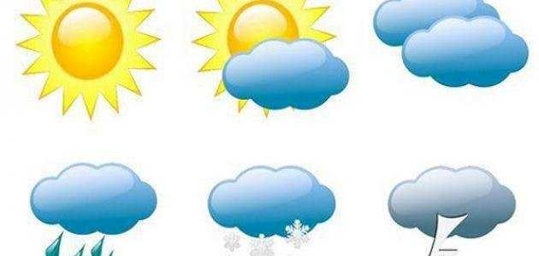
علم الجغرافيا
القوانين الصفية الإلكترونية

Slide 11
انظر إلى الصور ، و أستمع إلى قراءة معلمي ، ثم أجيب عن الأسئلة
القوانين الصفية الإلكترونية
يُقسِّمُ عُلماءُ الجغرافيا الـمعالم التي نراها على كَوْكبِ الأرضِ إلى قسمين : معالم طبيعية ، ومعالم بشرية
ما هي معالم كوكب الأرض ؟

Slide 12
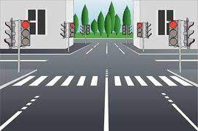
القوانين الصفية الإلكترونية
مَعالَمْ بَشَرية
مَعالَمْ طَبيعية

Slide 13
الـمعالم الطبيعية
القوانين الصفية الإلكترونية
هي الأماكن الْمَوْجودةُ عَلى الأَرْضِ بِشَكْلٍ طَبيعيٍّ ، فَهِيَ لَيْسَتُ مِنْ صُنْعِ الإِنْسانِ و َ لَيْسَ للإنْسانِ دَوْرٌ في تَكوينِها ؛ كالْجِبالِ ، وَ الْبُحَيْراتِ ، وَ الصَّحْراءِ ،
وَ الْغاباتِ ، وَ الْأَنْهارِ .

Slide 14
أجيب عن الأسئلة
القوانين الصفية الإلكترونية
01. ما معنى الـمعالم الطبيعية ؟
02.أذكر أمثلة على الـمعالم الطبيعية الـموجودة في الإمارات ؟
03.ضع جملة "الـمعالم الطبيعية " في جملة من إنشائك ؟

Slide 15
الـمعالم البشرية
القوانين الصفية الإلكترونية
هي الأماكن التي بَناها الإنسانُ وَ شَيَّدَها ، مَثْلُ الطَّرُقِ ، وَ الْـمَساكِن ، وَ الْجُسورِ، و الْـمُدُنِ الْحَديثَةِ ، وَ الـْمَتاحِفِ ، وَ الْـمَكْتَـبات .

Slide 16
أجيب عن الأسئلة
القوانين الصفية الإلكترونية
01.ما معنى الـمعالم البشريـة ؟
02.مرادف "شَيَّد " في جملة بناها الإنسان و شيدها
هدم البنيان
بناه و رفعه
أهمل البنيان
03.أذكر أمثلة على الـمعالم البشرية الـموجودة في الإمارات ؟
04.ضع جملة "الـمعالم البشرية " في جملة من إنشائك ؟

Slide 17
القوانين الصفية الإلكترونية
تَتَحَكَّم عَوامِلُ كَثيرةٌ في تَوْزيعِ الـْمعالِمِ الطّبيعية و البشرِيَّةِ ، لكن الْغالبَ أنَّ الْمُدُنَ الصناعِيَّةَ و التَّجارِيَّةَ تَكْثُرُ فيها الـمعالم البشريَّةُ ، أمَا الأَرْيافُ و الْمناطِقُ الْجَبليَّةُ و الأماكن البعيدةُ عَنِ الـمُجَمَّعاتِ السَّكنيِّةِ فَتَغْلِبُ عَلَيْها الْـمعالِمُ الطبيعيةُ ، فَكَّرْ في الإمارةِ التي تعيشُ فيها ، و حاول أن تتذكر بعضَ مَعالِمِها الطبيعية ، و أهم معالـمها البشرية .

Slide 18
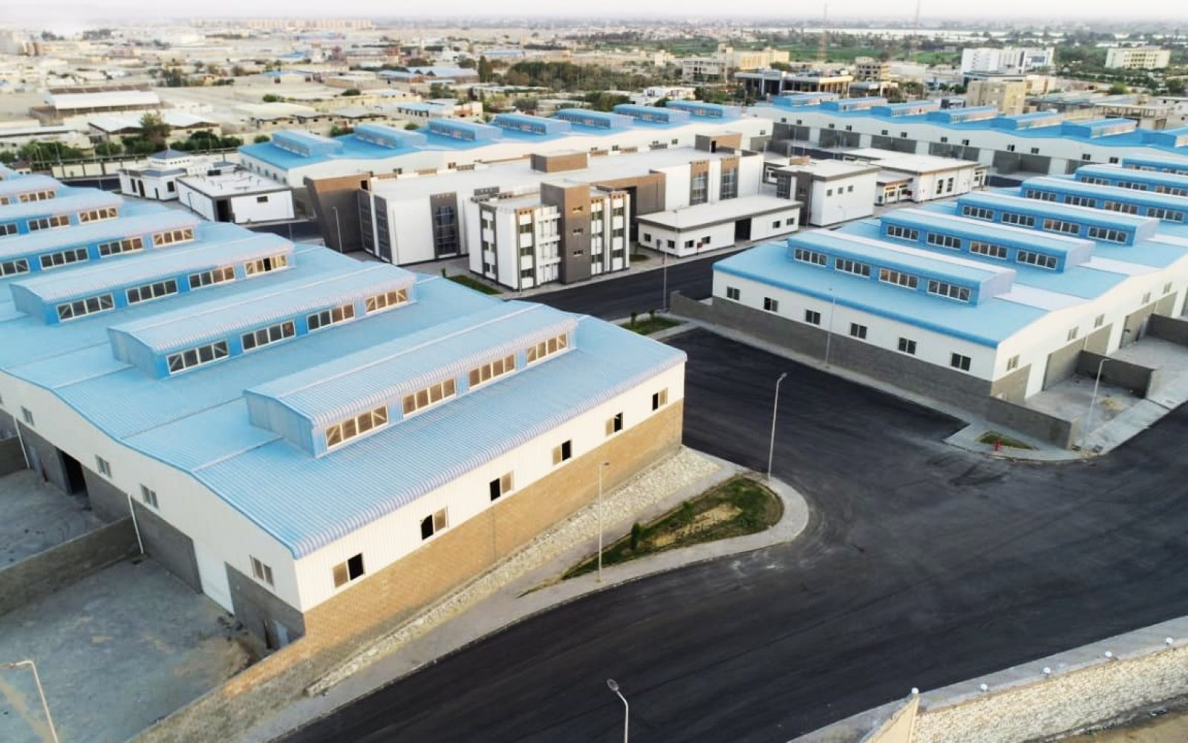
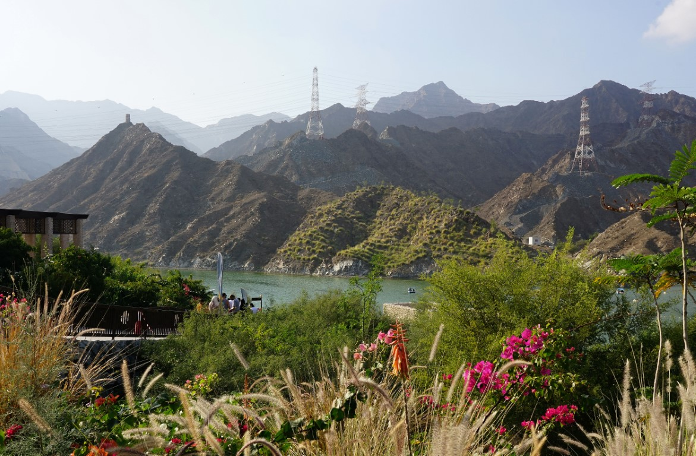
صل بين الصور ة و الجملة المناسبة لها
القوانين الصفية الإلكترونية
المَعْالَمْ الطَبيعية
الْمُدُنَ الصناعِيَّةَ و التَّجارِيَّةَ
المَعْالَمْ البَشَرية
الأَرْيافُ و الْمناطِقُ الْجَبليَّةُ

Slide 19
غلق الحصـة
القوانين الصفية الإلكترونية
ماذا تعلمنا من درس اليوم ؟

Slide 20
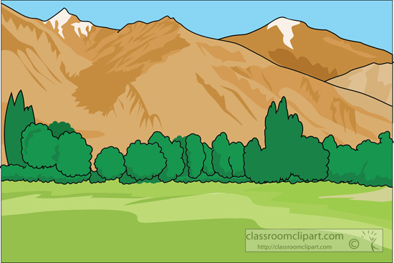
التقويم الختامي
القوانين الصفية الإلكترونية
صنف الصور التالية إلى معلم طبيعي و معلم بشري

